Slide 1
Comunicación para la vigilancia en salud pública
Programa de entrenamiento en epidemiología de campo
Dirección de Vigilancia y Análisis del Riesgo en Salud Pública

Slide 2
Objetivos de aprendizaje
Aumentar la capacidad del personal para comunicar efectivamente los datos de vigilancia y reportes de información entre niveles para fomentar la toma de decisión en salud pública.
Mejorar los procesos de comunicación de riesgo a las comunidades y autoridades sanitarias para dar a conocer los problemas de salud pública relevantes para la población a nivel local.
Fortalecer las habilidades comunicacionales del personal de salud pública dentro del contexto de la vigilancia para comunicarse asertivamente, incentivando una mejor comunicación entre todos los niveles.

Slide 3
Comunicar la información del Sistema de Vigilancia en Salud Pública
Comunidad y medios de comunicación
Tomadores de decisión
Colegas
La comunicación del sistema de vigilancia no solo está determinada por la consolidación de informes que contienen datos y análisis de variables epidemiológicas, sino está condicionada directamente por cómo esa información es presentada (difusión de la información) e interpretada por distintos niveles de decisión.

Slide 4
Comunicar la información del Sistema de Vigilancia en Salud Pública
Al planificar la comunicación relacionada con la vigilancia de enfermedades, el personal de vigilancia debe responder estas cinco preguntas:
• ¿Quién necesita esta información?
• ¿Cómo se compartirá esta información?
• ¿Qué información se compartirá?
• ¿Cuándo se compartirá la información?
• ¿Con qué frecuencia se proporcionarán actualizaciones?
Notes:
Recuerde que los resultados deben compartirse con las personas y funcionarios que pueden mejorar la salud pública. Además de los socios del sistema de vigilancia, estos pueden incluir otros profesionales de salud pública, personas que toman decisiones, proveedores de atención médica y el público.
Una vez que haya decidido quién recibirá la información, desarrolle una forma de compartir los datos. ¿Creará un informe por escrito? ¿Realizará anuncios públicos? ¿Publicará la información en un sitio web? , puede elaborar boletines semanales, mensuales, anuarios de los diferentes eventos y según la audiencia objetivo podrá elaborar brochure o volantes con información específica.
Además, considere cuándo y con qué frecuencia se compartirán los resultados. Posiblemente, esto dependa de la naturaleza de la enfermedad y de la audiencia a la que se dirija. Por lo general, los informes se comparten de manera mensual, trimestral o anual, pero también puede tener un informe resumido semanalmente.

Slide 5
Cómo comunicar efectivamente los datos de vigilancia y reportes de información
Informe
Percepciones
Preocupaciones
Necesidades
Conocimientos-enfoques
Mensajes constructivos y neutrales
Qué ocurrió
Dónde
Cuándo
Cómo
A quiénes
Cuáles son los impactos

Slide 6
Datos de vigilancia y reportes de información entre niveles dentro del país
Datos
Información
INS/Ministerio de Salud
Nivel nacional
Nivel
Intermedio
Nivel municipal
Nivel local
de Centros de salud/ Hospitales
Notes:
Como en todo proceso de comunicación, la notificación tiene tres componentes: la unidad que transmite (unidad proveedora de datos o unidad notificadora), la unidad que recibe (unidad de vigilancia o autoridad sanitaria) y el mecanismo de transmisión (lenguaje, medios y vías de comunicación).

Slide 7
Difusión de la información
Audiencia
Tiempo
Método
Informe
Los resultados se deben compartir con personas y funcionarios que pueden mejorar la salud pública.
La información se debe compartir con aquellas personas que brindan los datos: realimentación.
Determinar el mejor método para comunicar los resultados
Revista, boletines, infografías, folletos, volantes, etc.
Determinar cuándo y con qué frecuencia se compartirán los resultados
Semanal, mensual, anual, etc.

Slide 8
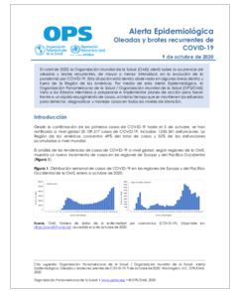
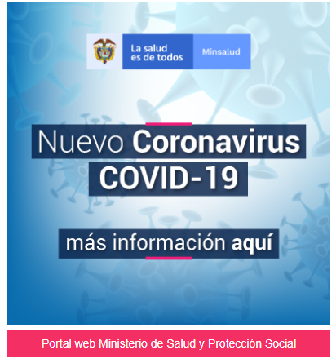
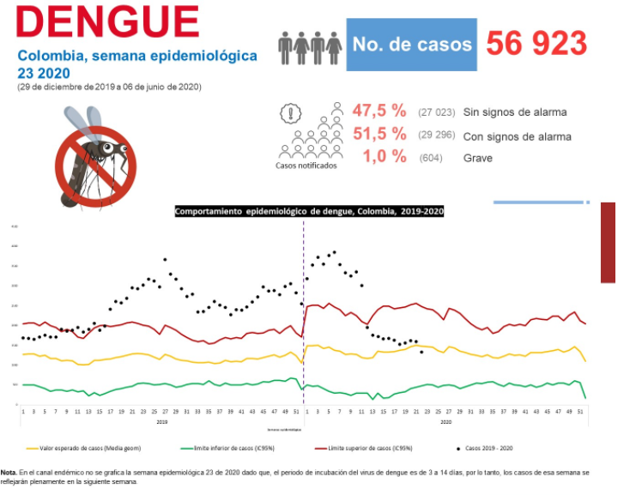
Ejemplos divulgación de la información de la vigilancia en salud pública

Slide 9
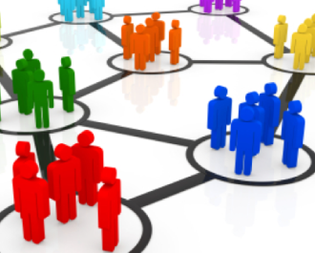
Qué es la comunicación de riesgo
Componente fundamental e integral en la gestión del riesgo; enfocada en el diálogo con las poblaciones afectadas y públicos interesados. Hace parte de las ocho capacidades básicas del Reglamento Sanitario Internacional (RSI 2005)
Tiene en consideración los factores políticos, sociales y económicos, analiza el riesgo real y percibido a fin de seleccionar la mejor respuesta en comunicación para la seguridad de la población ante un peligro probable.
Esta foto de Autor desconocido está bajo licencia CC BY-SA-NC
Notes:
Es una forma de comunicación para prepararse y responder a situaciones de riesgo y emergencias. Es un componente fundamental e integral en la gestión del riesgo; está enfocada en el diálogo con las poblaciones afectadas y públicos interesados. También hace parte de las ocho capacidades básicas del Reglamento Sanitario Internacional (RSI)
Tiene en consideración los factores políticos, sociales y económicos del momento, analiza el riesgo real y percibido a fin de seleccionar la mejor respuesta en comunicación para la seguridad de la población ante un peligro probable.

Slide 10
Comunicación de riesgos en salud pública
Ayuda a las poblaciones en riesgo a tomar decisiones fundamentadas.
Fomenta los comportamientos protectores.
Complementa los sistemas de vigilancia existentes.
Coordina los asociados en materia de salud y de otros sectores.
Reduce al mínimo la perturbación social y económica.
Crea la confianza necesaria para prepararse ante graves amenazas de salud pública, responder a ellas y recuperarse.

Slide 11
Riesgo
La combinación de la probabilidad de que se produzca un evento y sus consecuencias negativas.
Los factores que lo componen son la amenaza y la vulnerabilidad.
Amenaza
Vulnerabilidad
Exposición
RIESGO
○ Confianza
○ Transparencia
○ Anuncio temprano
○ Comprensión del público
○ Planificación

Slide 12
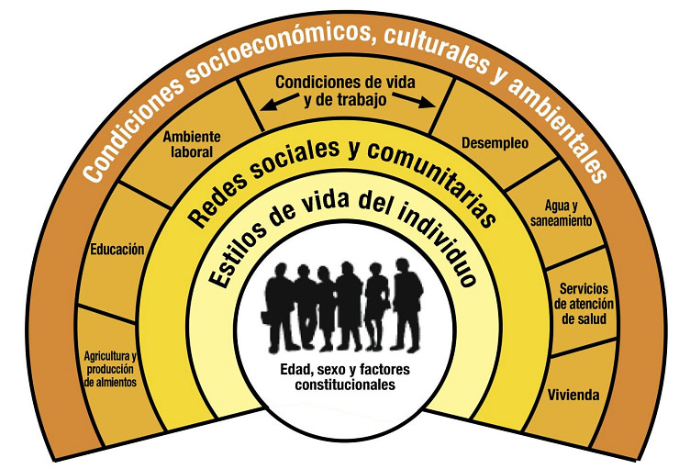
Enfoque de determinantes sociales de la salud

Slide 13
Cómo se realiza la estrategia de comunicación a las comunidades y autoridades sanitarias.

Slide 14
Cómo se realiza la estrategia de comunicación a las comunidades y autoridades sanitarias.

Slide 15
Cómo se realiza la estrategia de comunicación a las comunidades y autoridades sanitarias.

Slide 16
Modelo integrado para la comunicación de riesgos
Sistemas de comunicación del riesgo
Coordinación con socios internos y externos de comunicación
Comunicación con las comunidades afectadas
Escucha dinámica y manejo de rumores
Comunicación Pública

Slide 17
Cómo se realiza la estrategia de comunicación a las comunidades y autoridades sanitarias.
Preparación
Inicio
CONTROL
Recuperación
CRISIS
Oportunidad de Control
Evaluación
Conformación del equipo de comunicación de riesgo
Coordinación interna
Coordinación interinstitucional, vínculos con socios y aliados
Plan de comunicación crisis
Capacitación interna y externa a los diversos públicos
Elaboración de mensajes, canales y formatos de difusión
Vigilancia de la comunicación, plan de medios y gestión de recursos
Recuperación Monitoreo del plan: reducción de la confusión
Evaluación
Ver lecciones aprendidas e identificación de acciones para el plan de mejora
Activación de plan de crisis y monitoreo
Inicio
Plan de medios, mensajes, vigilancia de la comunicación
Control
Activación plan: Comportamientos protectores

Slide 18
Cómo se realiza la estrategia de comunicación a las comunidades y autoridades sanitarias.
 | Qué necesita la comunidad | Que la conozcan y caractericen sus riesgos. Que la traten bien y la empoderen para sobrepasar la situación de riesgo. Que no la victimicen o la hagan sentir utilizada (hacer intervenciones una vez o no realizar seguimiento continuo). Mejorar conocimientos sobre cuidado del medio ambiente y sobre su salud. Conocer como buscar ayuda e informar al sistema de atención. Conocer dónde encontrar información y comunicarse con las autoridades.
 | Rol personal de salud | Comprometerse con las familias y el público. Crear conciencia sobre estado de salud. Fomentar el cambio de comportamiento. Mantener o restaurar la confianza. Escuchar activamente y mantener el diálogo. Responder preguntas. Lograr participación e involucramiento de la mayoría de integrantes de las familias y/o comunidad a intervenir.

Slide 19
Cómo se realiza la estrategia de comunicación a las comunidades y autoridades sanitarias.
Atención: ¡Hey! Escúchame, tienes un problema!
Necesito: Déjame EXPLICAR el problema.
Satisfacción: Pero, tengo una SOLUCIÓN!
Visualización: Si IMPLEMENTAMOS mi solución, esto es lo que sucederá
Acción: Puedes ayudarme de esta manera específica.
Fuente: Tomado de OMS

Slide 20
Coordinación de equipos de comunicación para la vigilancia.
 | Qué necesita el equipo de comunicación de riesgo | Conformar el sistema de comunicación de riego intersectorial. Crear una estrategia de comunicación de riesgo en salud. Participación.
 | Rol del talento humano de salud pública. | Ser parte del equipo de comunicación de riesgo. Apoyar en la coordinación con socios internos y externos. Contribuir al análisis de indicadores. Análisis situacional y estadística de vigilancia epidemiológica. Ayudar a identificar debilidades, oportunidades, fortalezas y amenazas de la estrategia de comunicación de riesgo. Participar en la ejecución del cronograma, análisis de costos de inversión y capacidad de talento humano institucional. Identificación de actores clave. Apoyar la ejecución, vigilancia, cumplimiento y control.

Slide 21
Medir el impacto de las acciones de comunicación en la salud.
Indicadores de gestión: por ejemplo, % de implementación de la comunicación de riesgos (indicador: número de personas que reciben información/número de personas totales de la comunidad objetivo; meta: >80%).
Indicadores de impacto: por ejemplo, el resultado de la participación de la comunidad (indicador: número de personas que realizaron medidas o cambiaron su comportamiento/número total de personas que han recibido información; meta: % por determinar según el caso).

Slide 22
Habilidades de comunicacionales del personal de primera línea dentro del contexto de la vigilancia.
Rol del talento humano de salud pública. | Saber manejar la incertidumbre y expectativa de lo que se conoce y lo que no se conoce. Responder solicitudes de información. Realizar manejo de rumores. Usar herramientas para comunicarse: encuadre Ser un porta voz entrenado y calificado. Activismo social en redes sociales si es de su preferencia.
 | Saber explicar conceptos difíciles o técnicos con palabras sencillas y adecuadas al contexto social en el que se encuentre. Aportar datos útiles para que la gente pueda tomar decisiones con base a evidencia y consensos científicos. Influenciar a nivel digital y presencial a las comunidades con mensajes que informen y desmientan mitos.

Slide 23
Trabajar en equipo con los medios de comunicación locales.
Contar con voceros oficiales en la institución. Para ello, se recomienda realizar capacitaciones en oratoria y manejo de medios de comunicación para estar preparados ante una crisis.
Anticiparse al pedido de información de los medios y crear una agenda de temas que puedan ser de interés para ellos, tomando en cuenta las preocupaciones e intereses de la población.
Proponer reuniones e instancias de capacitación a periodistas de medios locales.

Slide 24
Herramientas para comunicarse asertivamente con el personal de salud pública a nivel regional y nacional.
 | Qué necesitan los tomadores de decisión | Tomar decisiones sobre intervenciones de riesgo. Tener colaboración con las respuestas y formulación de políticas públicas. Necesidad de cumplir agenda política y normativa. Realización de políticas públicas con soporte científico. Mostar resultados de gestión. Mantener una agenda actualizada del paso a paso del manejo de la situación por parte de los equipos de gestión del riesgo. Incrementar la confianza en las autoridades.
 | Rol del talento humano de salud pública. | Comunicar efectivamente los resultados de vigilancia y análisis de riesgos. Identificar a los formuladores de políticas para elaborar nuevas estrategias en el manejo y control de riesgos que puedan afectar la salud de las poblaciones. Apoyar en un plan de comunicación ante crisis de información en la población.

Slide 25
Conclusiones
La comunicación de riesgo en salud pública es una estrategia planificada que demanda conocimientos básicos de comunicación en crisis. Exige planificación e inclusión de la población tomando en cuenta sus preocupaciones, intereses, realidad social y cultural.
Una buena estrategia de comunicación no reemplaza una mala estrategia sanitaria pero una mala comunicación puede hacer fracasar una buena estrategia sanitaria.

Slide 26
Recordar…
Todos podemos hacer una comunicación para preparar y responder a situaciones de riesgo y emergencias en nuestras comunidades, es ahora trabajar dialogando con las poblaciones afectadas. Con el fin de ayudarles a tomar mejores decisiones para prevenir y afrontar riesgos en salud pública.

